Slide 1
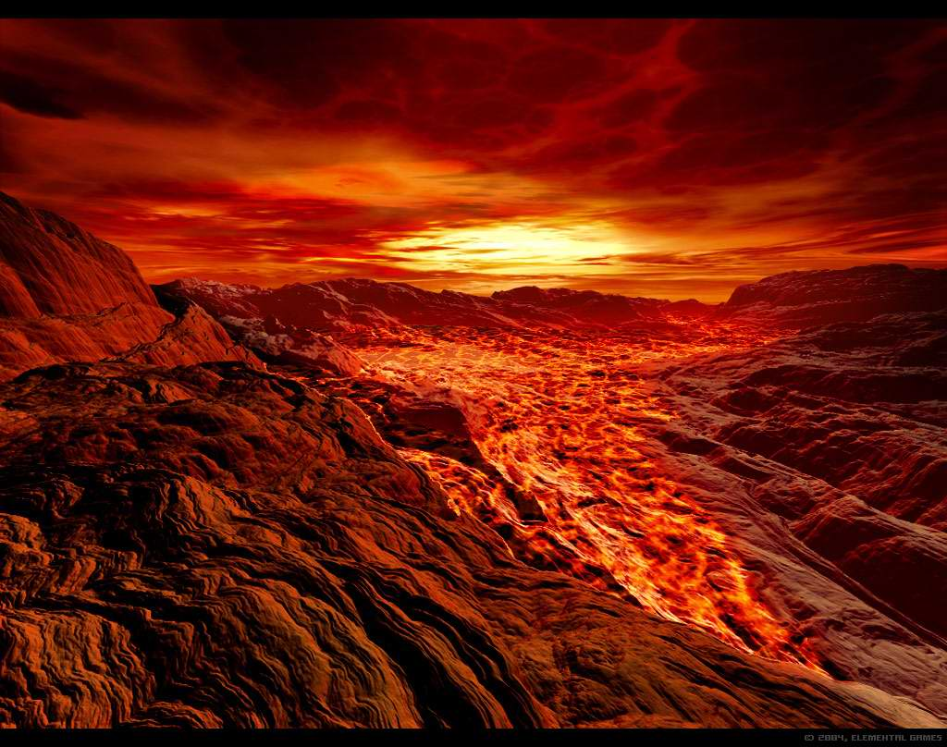
Тема: «Кровь и органы кровообращения».

Slide 2

Разминка

Slide 3

В некотором царстве…

Slide 4
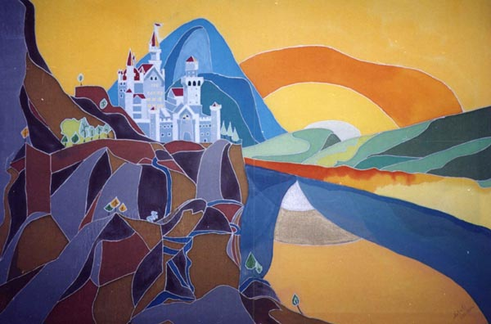
В некотором царстве…
Царство - государство – организм человека.
Граждане – клетки.
Провинции – ткани.
Войны – лейкоциты (большие размеры, белый цвет, способность двигаться).
Мудрые химики – В-лимфоциты (образуют особые вещества – антитела, которые соединяются с бактериями).

Slide 5
В некотором царстве…
Беспощадные убийцы – Т-лимфоциты (выделяют особые вещества, вызывающие гибель бактерий и вирусов).
Ненасытные обжоры – фагоциты.
Химическое оружие – антитела.
Чужеземные захватчики – бактерии, вирусы, чужеродные тела.

Slide 6
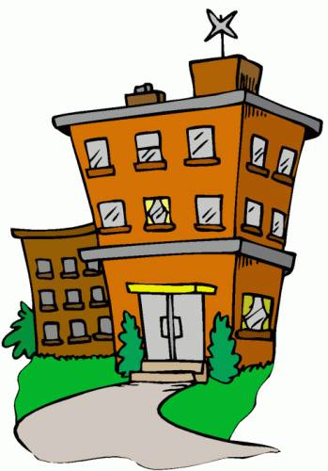
«Конкурс барона Мюнхгаузена»

Slide 7
«Конкурс барона Мюнхгаузена»
Прочитайте данные утверждения. Определите, какое из них неверное.

Slide 8
Задание №1
Эритроциты содержат гемоглобин.
Образование эритроцитов происходит в красном костном мозге.
Кровь, насыщенная кислородом, называется артериальной.
Эритроциты имеют форму диска и округлое ядро.

Slide 9
Задание №1
Эритроциты содержат гемоглобин.
Образование эритроцитов происходит в красном костном мозге.
Кровь, насыщенная кислородом, называется артериальной.
Эритроциты имеют форму диска и округлое ядро.

Slide 10
Задание №2
У людей различаются 4 группы крови.
Люди с IV группой крови называются универсальными донорами.
Кровь I группы можно переливать всем людям.
Резус-фактор – это особый белок, содержащийся в эритроцитах большинства людей.

Slide 11
Задание №2
У людей различаются 4 группы крови.
Люди с IV группой крови называются универсальными донорами.
Кровь I группы можно переливать всем людям.
Резус-фактор – это особый белок, содержащийся в эритроцитах большинства людей.

Slide 12
Задание №3
Лейкоциты активны, они могут самостоятельно передвигаться, проникать сквозь стенки кровеносных сосудов.
И.И. Мечников – автор фагоцитарной теории иммунитета.
Во время прививки вводят готовые антитела.
Воспаление – защитная реакция организма от инфекции.

Slide 13
Задание №3
Лейкоциты активны, они могут самостоятельно передвигаться, проникать сквозь стенки кровеносных сосудов.
И.И. Мечников – автор фагоцитарной теории иммунитета.
Во время прививки вводят готовые антитела.
Воспаление – защитная реакция организма от инфекции.

Slide 14
Задание №4
В 1 мм³ крови содержится 5,5 миллионов эритроцитов.
Адреналин замедляет и ослабляет сердечную деятельность.
Тромбоциты участвуют в свертываемости крови.
Лейкоциты, вырабатывающие антитела, называются лимфоцитами.

Slide 15
Задание №4
В 1 мм³ крови содержится 5,5 миллионов эритроцитов.
Адреналин замедляет и ослабляет сердечную деятельность.
Тромбоциты участвуют в свертываемости крови.
Лейкоциты, вырабатывающие антитела, называются лимфоцитами.

Slide 16

Показатель здоровья

Slide 17
«Гадание на картах»

Slide 18
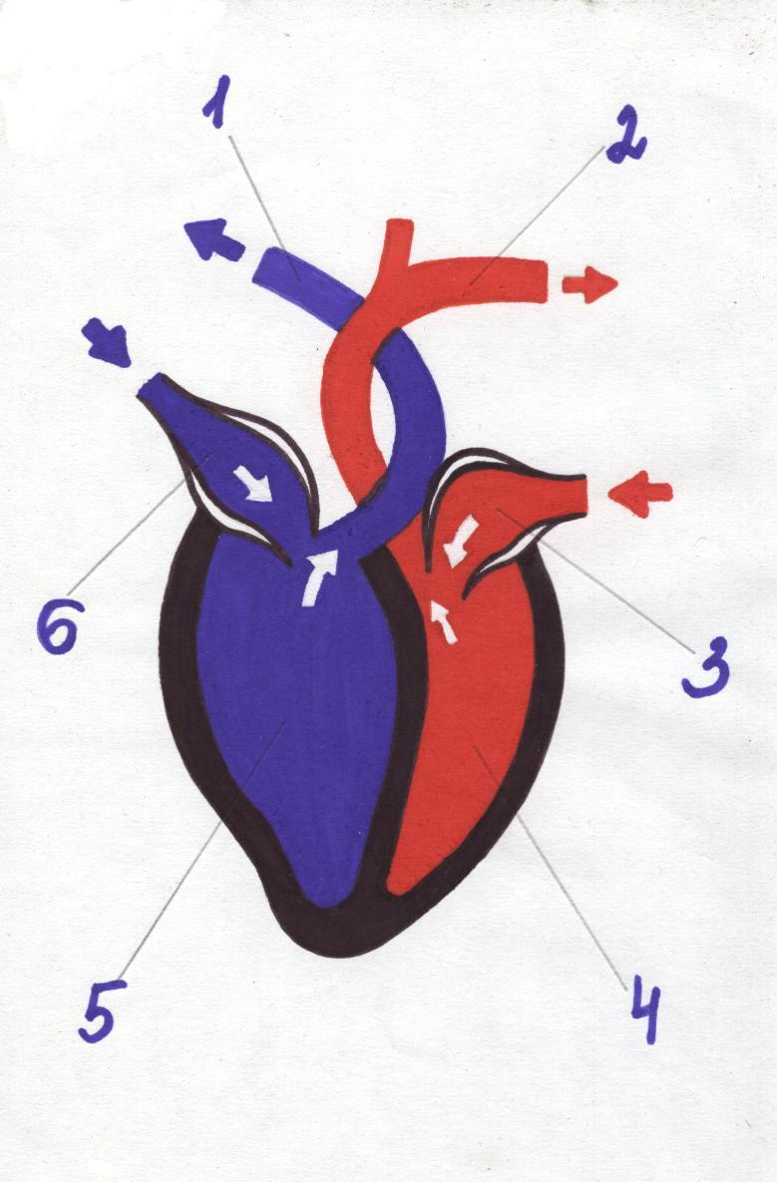
«Гадание на картах»
Рассмотрите рисунок с цифровыми обозначениями. Определите и напишите правильные названия.

Slide 19
«Гадание на картах»
Лёгочная артерия.
Аорта.
Левое предсердие.
Левый желудочек.
Правый желудочек.
Правое предсердие.

Slide 20
Загадочный диктант

Slide 21
Загадочный диктант
Номер загадки | Ответы
1 | Кровь
2 | Эритроциты Гемоглобин
3 | Артерии
4 | Прививка Антитела Искусственный иммунитет

Slide 22

Оцени ситуацию

Slide 23
Оцени ситуацию
Ситуации | Вид кровотечения
1. | Венозное.
2. | Артериальное.
3. | Капиллярное.

Slide 24
Оценка за урок
Баллы | Оценка
28 – 32 | 5
23 – 27 | 4
18 – 22 | 3
0 – 17 | 2

Slide 25
Домашнее задание
Составьте кроссворд по теме урока.

